Slide 1
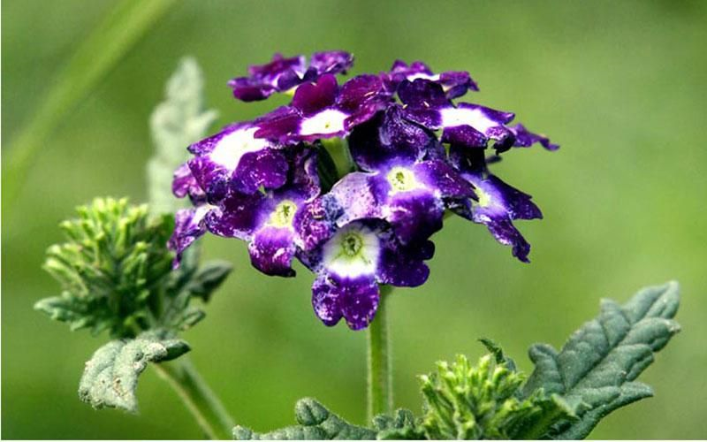
স্বাগতম

Slide 2
মোঃ মারুফুল হক
বি এস সি ,সম্মান(গণিত ),এম এস সি (গণিত ), বি এড
বঙ্গবাসী মাধ্যমিক বিদ্যালয়,খালিশপুর,খুলনা
মোবাইলঃ01929668146
Email marufulhoque311@gmail.com
শ্রেণিঃ নবম-দশম
বিষয়ঃ পদার্থবিজ্ঞান
অধ্যায়ঃ দ্বিতীয়
পৃষ্ঠাঃ ৩৯
।

Slide 3
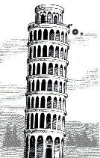
কী দেখছ?

Slide 4
পড়ন্ত বস্তুর গতি

Slide 5
শিখনফল
এই পাঠ শেষে শিক্ষার্থীরা-
১। মুক্তভাবে পড়ন্ত বস্তুর গতি ব্যাখ্যা করতে পারবে।
২। অভিকর্ষজ ত্বরণ ব্যাখ্যা করতে পারবে।
৩। মুক্তভাবে পড়ন্ত বস্তুর সূত্রাবলী ব্যাখ্যা করতে পারবে।

Slide 6
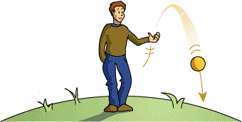
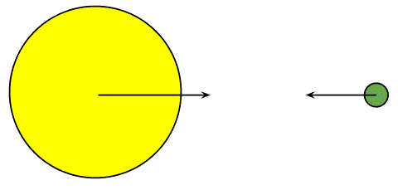
সূর্য ও বস্তুর মধ্যে আকর্ষণ- মহাকর্ষ
উপরের দিকে বল ছুড়ে দেয়া হয়েছে যা ভূমিতে ফিরে আসছে- অভিকর্ষ

Slide 7
বস্তুর ভর m
বস্তু
পৃথিবীর কেন্দ্র
দূরত্ব R
মহাকর্ষ সূত্রানুসারে,
$$F=\frac{GMm}{R^{2}}$$
পৃথিবীর ভর M
গতির সূত্র থেকে,$F=mg$
$$g=\frac{GM}{R^{2}}$$

Slide 8
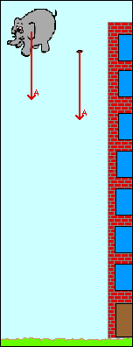
চিত্রে কী দেখতে পাচ্ছ?
কখন ভারী ও হালকা বস্তু একসাথে ভূমিতে পড়তে পারে?

Slide 9
একই উচ্চতা
বিনা বাধা
পড়ন্ত বস্তুর সূত্রের শর্ত ৩টি
একই সময়

Slide 10
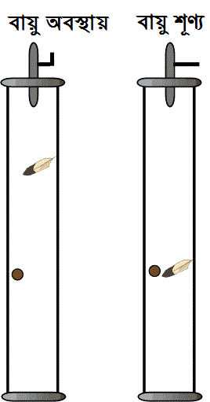
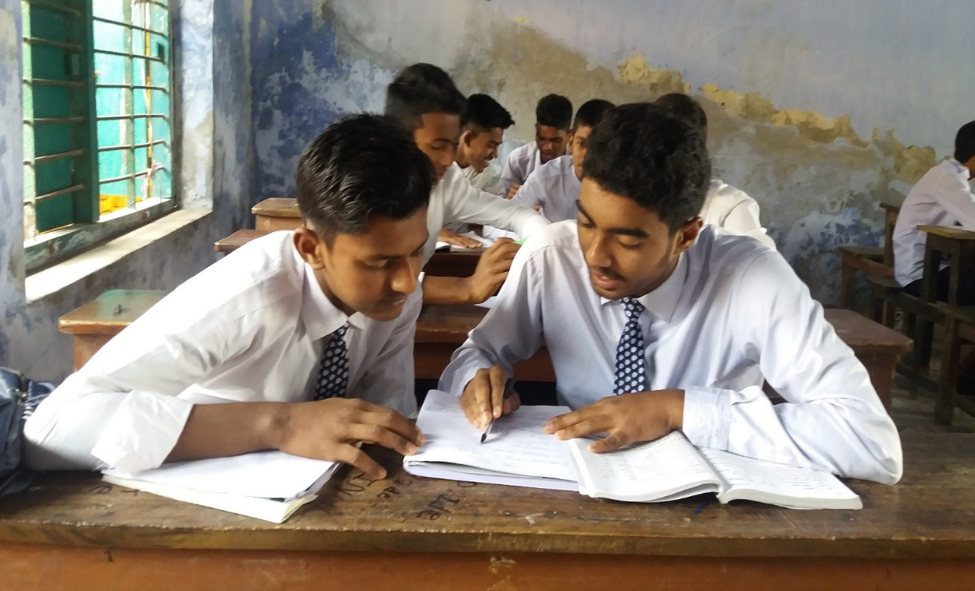
জোড়ায় কাজ
সময়ঃ ০৮ মিনিট
চিত্রে কী কী ঘটনা দেখতে পাচ্ছ, তা লেখ।

Slide 11
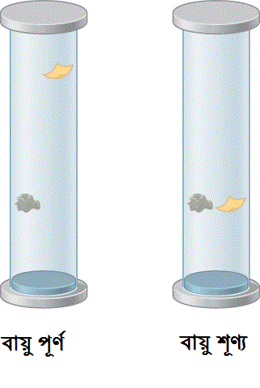
পড়ন্ত বস্তুর সূত্রঃ
প্রথম সূত্রঃ সমান সময়ে সমান পথ অতিক্রম করে
দ্বিতীয় সূত্রঃ পড়ন্ত বস্তুর বেগ সময়ের সমানুপাতিক।
$$v∝t$$
তৃতীয় সূত্রঃ পড়ন্ত বস্তুর অতিক্রান্ত দূরত্ব সময়ের বর্গের সমানুপাতিক। h$∝t^{2}$

Slide 12
একক কাজ
পড়ন্ত বস্তুর দ্বিতীয় সূত্রের গাণিতিক ব্যাখ্যা দাও।

Slide 13
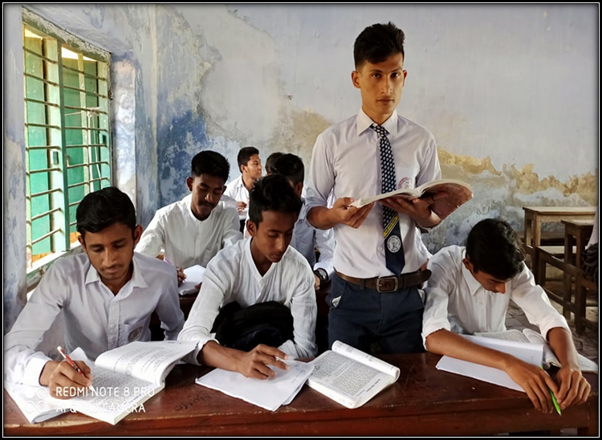
মূল্যায়ন
চাঁদ ও পৃথিবীর আকর্ষণকে কী বলে?
পৃথিবী পৃষ্ঠের কোথায় অভিকর্ষজ ত্বরণের মান কম?
অভিকর্ষজ ত্বরণের আদর্শমান কত?
পড়ন্ত বস্তুর অতিক্রান্ত দূরত্বের সাথে সময়ের সম্পর্ক কীরুপ?

Slide 14
বাড়ির কাজ
50 মিটার উঁচু দালানের ছাদ থেকে কোনো বস্তু ছেড়ে দিলে এটি কত বেগে ভূ-পৃষ্ঠকে আঘাত করবে?

Slide 15
এই অধ্যায়ের গুরুত্ত্বপূর্ণ শব্দ
# অভিকর্ষজ ত্বরণ,
# মহাকর্ষীয় ধ্রুবক

Slide 16
সবাইকে ধন্যবাদ

